Slide 1
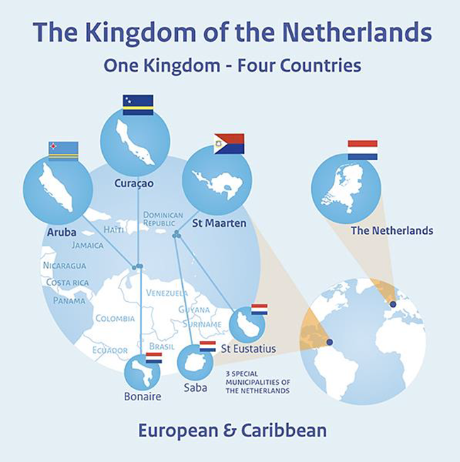

Reassessing parliamentary immunity in the
European and Caribbean parts of the Kingdom of the Netherlands:
Does size matter?

Slide 2

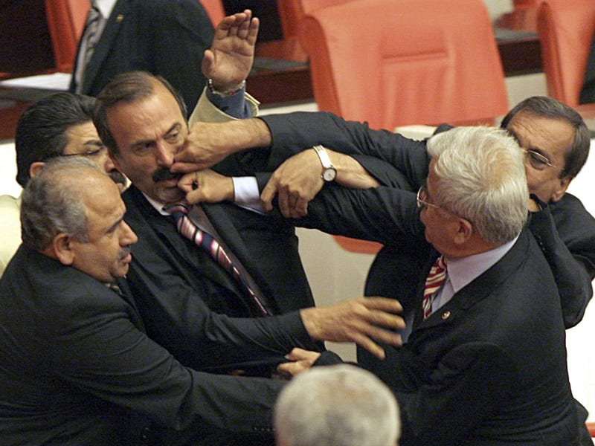
Parliamentary immunity
Who?
What?
Where?
When?
Notes:
Most jurisdictions around the world are familiar with the concept of parliamentary immunity or inviolability. It is seen as a guarantee that those who partake in the parliamentary debate can freely exercise their mandate without exposure to arbitrary political persecution, which guarantees the independence and integrity and completeness of the parliamentary debate. Separation of Powers

Slide 3

Central question
Should the parliamentary immunity as it pertains to the various representative democratic institutions within the Kingdom of the Netherlands be modified to account for variations in size of the relevant community in which the public debate takes place?

Slide 4
Legal provisions on parliamentary immunity in the Kingdom
Charter of the Kingdom
Constitutions AUA, CUR, NL, SM
Municipality Law (NL)
Provincial Law (NL)
Water Boards Law (NL)
Public Entities Bonaire, Sint Eustatius, and Saba Act (NL)
Notes:
Descriptive approach
Parliamentary immunity, as laid down in each of the constitutions of the countries within the Kingdom of the Netherlands and also in assorted statutory laws, provides that the persons partaking in the parliamentary debate (either orally or in writing) do not face civil nor criminal liability for the communications expressed within this setting.

Slide 5
Parliamentary immunity: constitutional level
Who: The members of parliament, the ministers, and other persons participating in the deliberations
What: oral or written contributions to parliamentary (committee) meetings.
Where: ‘during parliamentary (committee) deliberation’
When: No liability after end of term
Notes:
Provisions are functionally identical
No difference in size

Slide 6
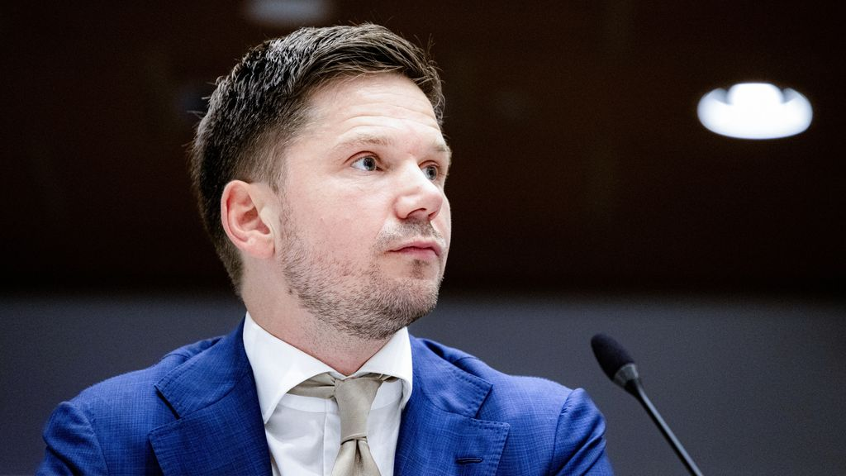
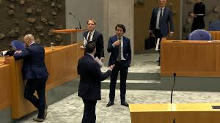
Recent cases & events

Slide 7
Parliamentary immunity: decentral level
NL
Who: persons participating in the deliberations*
What: oral or written contributions
Where: ‘during parliamentary (committee) deliberation’
When: No liability after end of term
-----------------------------------------------
Shift in focus on immunity of government
Additional immunity - testimony in civil cases
Notes:
22 Gemeentewet
De leden van het gemeentebestuur en andere personen die deelnemen aan de beraadslaging kunnen niet in rechte worden vervolgd of aangesproken voor dan wel worden verplicht getuigenis af te leggen als bedoeld in artikel 165, eerste lid, van het Wetboek van Burgerlijke Rechtsvordering over hetgeen zij in de vergadering van de raad hebben gezegd of aan de raad schriftelijk hebben overgelegd.
57 Gemeentewet
De leden van het college en andere personen die deelnemen aan de beraadslaging kunnen niet in rechte worden vervolgd of aangesproken voor hetgeen zij in de vergadering van het college hebben gezegd of aan het college schriftelijk hebben overgelegd.
22 Provinciewet
De leden van het provinciebestuur en andere personen die deelnemen aan de beraadslaging kunnen niet in rechte worden vervolgd of aangesproken voor dan wel worden verplicht getuigenis af te leggen als bedoeld in artikel 165, eerste lid, van het Wetboek van Burgerlijke Rechtsvordering over hetgeen zij in de vergadering van provinciale staten hebben gezegd of aan provinciale staten schriftelijk hebben overgelegd.
57 Provinciewet
De leden van gedeputeerde staten en andere personen die deelnemen aan de beraadslaging kunnen niet in rechte worden vervolgd of aangesproken voor hetgeen zij in de vergadering van gedeputeerde staten hebben gezegd of aan gedeputeerde staten schriftelijk hebben overgelegd.
39 Waterschapswet
Zij die behoren tot het algemeen bestuur van het waterschap en anderen die deelnemen aan de beraadslaging kunnen niet in rechte worden vervolgd of aangesproken voor hetgeen zij in de vergadering van het algemeen bestuur hebben gezegd of schriftelijk aan het algemeen bestuur hebben overgelegd.
23 Wet openbare lichamen Bonaire, Sint Eustatius en Saba
De leden van het eilandsbestuur en andere personen die deelnemen aan de beraadslaging kunnen niet in rechte worden vervolgd of aangesproken voor dan wel worden verplicht in rechte getuigenis af te leggen als bedoeld in artikel 144, eerste lid, van het Wetboek van Burgerlijke Rechtsvordering BES over hetgeen zij in de vergadering van de eilandsraad hebben gezegd of aan de eilandsraad schriftelijk hebben overgelegd.
68 Wet openbare lichamen Bonaire, Sint Eustatius en Saba
De leden van het bestuurscollege en andere personen die deelnemen aan de beraadslaging kunnen niet in rechte worden vervolgd of aangesproken voor hetgeen zij in de vergadering van het bestuurscollege hebben gezegd of aan het bestuurscollege schriftelijk hebben overgelegd.

Slide 8
Parliamentary immunity:
Kingdom level
Who: The ministers plenipotentiary and special delegates.
What: oral or written contributions
Where: ‘during parliamentary deliberation’
When: No liability after end of term
-----------------------------------------------
- Absence of Kingdom parliamentary immunity is logical in the Kingdom’s legal framework
Notes:
17 lid 3 Statuut voor het Koninkrijk der Nederlanden
De Gevolmachtigde Ministers en de bijzondere gedelegeerden zijn niet gerechtelijk vervolgbaar voor hetgeen zij in de vergadering van de kamers der Staten-Generaal hebben gezegd of aan haar schriftelijk hebben overgelegd.

Slide 9
ECHR
Article 6 – access to justice
absolute immunity for statements made during a parliamentary session forms no infringement
Actions outside of a parliamentary session:
proportionality test
exercise of function of a MP
Notes:
According to the Court, parliamentary immunity serves a legitimate purpose, namely protecting the freedom of speech in parliament and maintaining the separation of powers between the legislature and the judiciary. As this immunity becomes broader, it requires a stronger justification for the infringement of Article 6 of the European Convention on Human Rights (ECHR). However, the Court does not consider absolute immunity for all statements made during a parliamentary session to be in violation of this article. For actions outside the Chamber, the Court imposes higher requirements on the proportionality of the restriction of Article 6 ECHR. In this context, the requirement is that these actions must have been carried out in the exercise of the function of a parliamentarian to be eligible for protection.

Slide 10

B.J. (Brechtje) Huiskes (LL.M., LL.M.)
www.linkedin.com/in/
Assistant Professor Constitutional Law and Administrative Law Faculty of Law | University of Aruba
M: brechtje.huiskes@ua.aw
https://orcid.org/0009-0001-6184-0412
www.linkedin.com/in/brechtje-huiskes

